Slide 1
Политическое лидерство. Женское политическое лидерство в Кыргызской республике: "через тернии к звездам"
Наталья Никитенко
Депутат V и VI созывов парламента, председатель комитетов
Национальный эксперт по гендерным вопросам ООН Женщины

Slide 2
ПОЛИТИЧЕСКОЕ ЛИДЕРСТВО: ХАРАКТЕРИСТИКИ И ЛИДЕРЫ

Slide 3
Политический лидер — личность, оказывающая постоянное и решающее воздействие на организацию, государство и общество в целом.
М. Вебер: «Кто занимается политикой, тот стремится к власти»
развитый интеллект;
умение чувствовать и анализировать политическую ситуацию;
харизма;
популярность среди последователей;
ораторские способности;
знание основных методов власти;
умение организовывать и вести за собой людей;
ответственность за свои слова и поступки, в том числе за политические решения;
четкая политическая программая, видение предлагаемых направлений развития, которое будет отражать потребности основных социальных групп.

Slide 4
Ролевые функции лидера
Анализ состояния общества
Формулировка целей, определеоние стратегии и средств их достижения в интересах группы, сообщества, которое представляет лидер или общества в целом
Укрепление связи власти и народа
Забота о поддержании единства в обществе, законности и порядка

Slide 5
название теории политического лидерства | содержание
Ситуационная теория | Лидеры возникают из-за стечения обстоятельств: удачного времени, места и ситуации
Интегративная теория | Лидерства можно достичь сочетанием качеств личности, происхождения, способа выдвижения, социализации человека и его задач
Психологическая теория | В основе лидерства лежит стремление к власти. Когда лидер навязывает свою волю другим, он пытается справиться со своими комплексами
Теория личностных черт | Лидерство возникло благодаря людям с выдающимися качествами: интеллектом, силой воли, ораторскими способностями и т. д
Теория последователей | Лидером становится тот, кто готов выражать интересы своих последователей

Slide 6
Типы лидерства
М. Вебер: харизматический, традиционный и рационально-законный
Р. Такер: типы лидеров в зависимости от преследуемых целей политической деятельности: консерваторы; реформаторы; революционеры
МакГрегор Бернс: «Компромиссные» лидеры ориентированы на отношения взаимовыгодного обмена со своим окружением, тогда как «преобразующие» лидеры находятся со своими сторонниками в «отношениях взаимного возбуждения и роста, что превращает последователей в лидеров и может превратить лидеров в моральных деятелей»
Лассуэл разработал подтипы политической личности: агитатор, администратор, теоретик
С. Джиббу: идеальный лидер, пользующийся уважением и любимый окружением; лидер-патриарх, по отношению к которому подчиненные испытывают смешанное чувство любви и страха; лидер-тиран, доминирование которого основано преимущественно на страхе
В американской политической психологии четыре разновидности типов лидерства: «лидер-вождь», «лидер-пожарник», «лидер-коммивояжер», «лидер-марионетка»
«Львы» - консерваторы, используют грубые методы и «лисы» - мастера политических комбинаций, реформаторы

Slide 7
Известные мировые политические лидеры 20 века
Уинстон Черчилль (1874-1965) Премьер-Министр Великобритании
Франклин Рузвельт (1882-1945) 32-й Президент США
Иосиф Сталин (1879-1953) секретарь ЦК КПСС
Нельсон Мандела (1918-2013) 8-й Президент и 1-й чернокожий президент ЮАР
Маргарет Тэтчер (1925-2013) Премьер-Министр Великобритании
Индира Ганди (1917-1984) Премьер-министр Индии

Slide 8
Назовите известных, ярких политиков 21 века

Slide 9
Интересные политики 2010-2020 по версиям мировых журналов и рейтингов
Дональд Трамп: бизнесмен, Президент США
Си Цзиньпинь: Председатель Компартии Китая
Владимир Путин: Президент Российской Федерации
Ангела Меркель: Канцлер Германии
Тэреза Мэй: Премьер-Министр Великобритании
Марин Ле Пэн: лидер «Народного Фронта», Франция
Реджеп Эрдоган, Президент Турции
Барак Обама , Президент США, образ Мишель Обамы
Билл Клинтон, Президент США, образ Хиллари Клинтон
Мадлен Облрайт, ГоссекретарьСША
Юлия Тимошенко, политический деятель Украины
Майя Санду, Президент Молдовы

Slide 10
21 век: Топ мировые лидеры по версии Gallup 2019
отношение
президент США Дональд Трамп — 89 пунктов по индексу известности,
президент России Владимир Путин — 84 пункта,
канцлер Германии Ангела Меркель — 77 пунктов,
папа римский Франциск — 76 пунктов,
президент Франции Эмманюэль Макрон — 73 пункта.
папа римский Франциск (53% относится благоприятно против 23%, относящихся неблагоприятно),
канцлер Германии Ангела Меркель (46% против 31%),
президент Франции Эмманюэль Макрон (40% против 33%),
премьер-министр Индии Нарендра Моди (26% против 28%),
премьер-министр Великобритании Борис Джонсон (30% против 38%),
президент Турции Реджеп Тайип Эрдоган (30% против 40%),
президент России Владимир Путин (36% против 48%),
председатель КНР Си Цзиньпин (29% против 41%),
президент США Дональд Трамп (31% против 58%).

Slide 11
1. Охарактеризуйте основные черты, образы и стратегии мировых политических лидеров рейтинга
2. Изменение мира после COVID, влияние мировых войн на мировое лидерство
3. Что Вы думаете о женском политическом лидерстве в 20-21 веках?

Slide 12
Женское политическое лидерство. Неравенство и стереотипы

Slide 13
Среди глав 193 государств-членов ООН доля женщин составляет лишь 5,7%
Неравенство женщин во власти проецируется на их поведение. На протяжении долгого периода истории женщины оказывались исключенными из участия в общественной жизни, в том числе и политики.
Политика более чем какой-либо другой род общественной деятельности считалась и считается до сих пор элитарным занятием, куда амбиции женщин должны быть направлены в меньшей степени.
Достаточно отчетливо гендерные предпочтения выражаются в ходе политической борьбы.

Slide 14
2022: 11 президентов: Саломея Зурабишвили (Грузия), Екатерина Сакелларопулу (Греция), Майя Санду (Молдова), Зузана Чапутова (Словакия), Бедя Дэви Бхандари (Непал), Халима Якоб (Сингапур), Паула-Мей Ви. Тобаго), Сандра Массон (Барбадос), Сахле-Ворк Зевде (Эфиопия), Ксёмара Кастро (Гондурас), Самия Сулуху Хасан (Танзания).
2022: 15 женщин возглавляют правительства: Ингрида Шимоните (Литва), Катрин Якобсдоттир (Исландия), Кая Каллас (Эстония), Магдалена Андерссон (Швеция), Санна Марин (Финляндия), Мэтте Фредериксен (Дания), Шейх Хасина (Сербия), Наталья Гаврилита (Молдова) Джасинда Ардерн (Новая Зеландия), Миа Мотли (Барбадос), Роуз Кристиан Рапонда (Габон), Фиаме Наоми Матаафа (Самоа), Виктор Томега Догбе (Того), Найла Боу.

Slide 15
Ожидания от женщин-политиков (исследования)
Женщин-политиков оценивают по двойным критериям: они обязаны быть политиками с традиционным, а значит – маскулинным набором качеств, и женщиной, которая обязана сохранять феминность
Женщине при продвижении во власть необходимо добиваться здравого баланса сочетания как “мужских”, так и “женских” качеств, демонстрируя электорату свои личностные особенности. Данный тип позиционирования называется “пульсирующим имиджем”.
Вместе с тем, некоторые составляющие имиджа женщины-кандидата требуют приближенности к гендерному дисплею маскулинности. Среди них –
голос: низкий голос способен создать имидж уверенного профессионала,
высокий ассоциируется с истеричностью и раздражает,
одежда женщины-кандидата (с одной стороны, она не должна выглядеть столь утонченно, как если бы нуждалась в защите, а с другой – обязана избегать излишне официального стиля.

Slide 16
Исследователи выделяют Четыре основных стиля женского политического лидерства:
1. «Мать». Характерными особенностями этого стиля являются внимание, мягкость, забота об окружении и зависимость от него. «Мать» ориентирована на поддержание контактов в «семье» (Индира Ганди)
2. «Амазонка» - умна, уверена в себе, обладает мощной энергетикой и даром убеждения, сильная, волевая, независимая от своего окружения (Маргарет Тэтчер)
3. «Светская львица» обладает такими качествами как: ум, умение очаровать, внешняя привлекательность, исключительная образованность. Особенно хорошо ладит с мужским окружением (Майя Санду)
4. Комбинированный (в большинстве своем)

Slide 17
Опросы о мотивации лидерства
Если для мужчин власть, кроме прочего, - это большая игра, подразумевающая сам процесс, конкуренцию с другими мужчинами, то лидеры-женщины в ходе исследования, как правило, говорили об отсутствии желания сделать карьеру. Пытаясь объяснить свое стремление к власти, они называют такие мотивы, именно в такой последовательности:
1. «мотивация самореализации», желание доказать себе, что все задуманное реализовалось;
2. «мотивация достижения», «служить людям»;
3. интерес к работе;
4. доказать первому лицу, что его выбор при назначении на руководящую должность был правильным.
И лишь в самом конце женщины упоминают о мотивах материального преуспевания и достижения высокого социального статуса.

Slide 18
ЖЕНСКОЕ ПОЛИТИЧЕСКОЕ ЛИДЕРСТВО В КЫРГЫЗСКОЙ РЕСПУБЛИКЕ

Slide 19
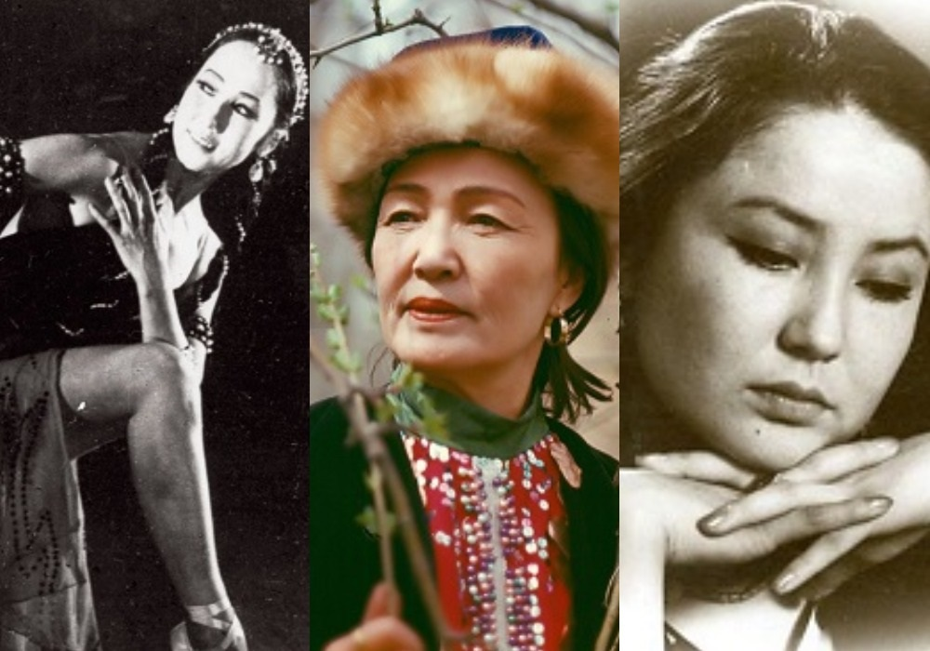
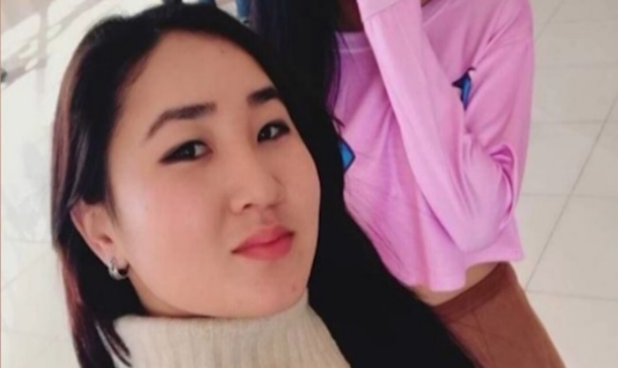
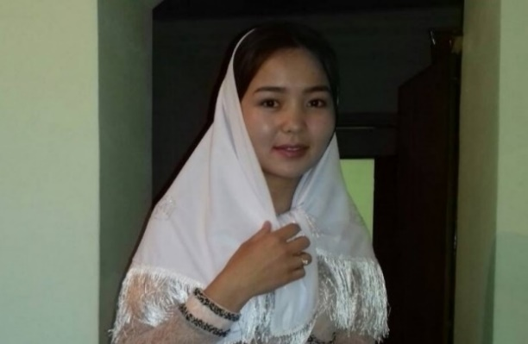
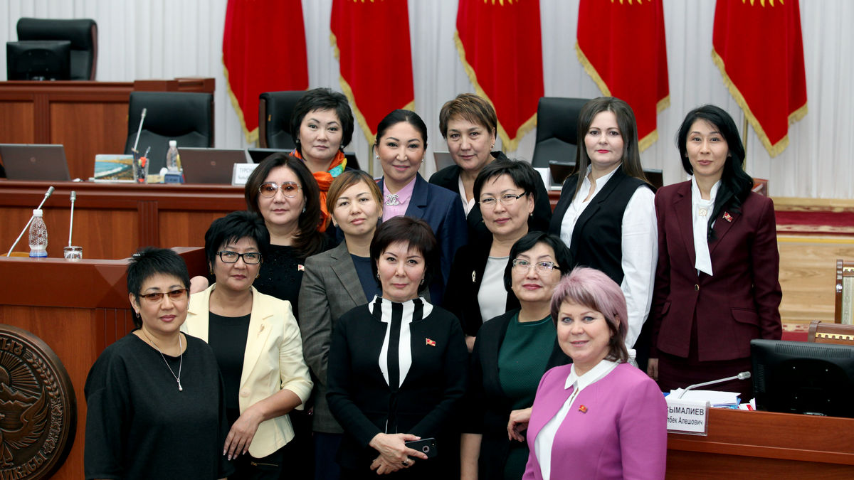
Женщины Кыргызстана

Slide 20
Национальные рамки женского лидерства в Кыргызкой республике: историко-культурный контекст и текущее положение
Эпоха древнетюркской кочевой цивилизации: Богиня Умай, Сакская царица Томирис (Тумар), Эпос «Манас»: Каныкей, Чыйырды, Айчурек, Кыз Сайкал - храбры, умны, прозорливы и глубоко человечны. Создатели эпоса считали, что богатырь во многих случаях - богатырь только благодаря своей жене.
Период господства Кокандского Ханства и влияния ислама: Курманджан Датка - Алайская Царица мусульманского мира, которая пользовалась заслуженным уважением и сыграла ключевую историческую политическую роль в общественной жизни кыргызов. Этот факт указывает на существование гендерного подхода в культуре кыргызского народа. Тем не менее, женщины занимали подчиненное, уязвимое положение. Но, особое место в семейных традициях и обычаях кыргызского народа отводилось Матери.

Slide 21
Историческая роль женщины в Кыргызстане
Период Советской власти: был прорывным в процессе быстрого и активного вовлечения женщин в общественную, производственную, культурную жизнь. Законы об отмене калыма и повышении брачного возраста, запрещении многоженства и принудительной выдачи замуж нанесли ощутимый удар по вековым устоям патриархально-феодальных отношений.
В 1935 г. в 17 районах республики было 19 женщин - председателей сельсоветов, 47 — заместителей председателей сельсоветов, 53 - председателей колхозов.
период Великой Отечественной войны: коренным образом изменила положение женщин в общественной жизни страны. Произошел необратимый процесс массового вовлечения женщин в общественное производство, что привело к изменению стереотипов об извечном уделе женщины. 1944 г - 58.2% женщин занято в промышленности
Введена система квот, обеспечившая женщинам третью часть высоких руководящих постов в управлении экономикой и государством.

Slide 22
Становление независимого Кыргызстана и переход к рыночной экономике в 1991-2006 гг.
70% занятых в «челночном» бизнесе, составляли женщины. Формируется экономически-активный слой женщин. Но, Женщина, как влиятельная социальная сила, осталась на обочине процесса приватизации. Выявляются масштабы такой проблемы, как насилие против женщин. Возрождается и приобретает все больший размах практики «умыкания невест».
Развивается деятельность неправительственных организаций (НПО), В гражданском секторе преимущественно представлены женщины. (к 2018 году зарегистрировано примерно 12000 НПО, большая часть возглавляется женщинами)
1995 г. - участие делегации женщин Кыргызстана в работе IV Всемирной конференции женщин. Жогорку Кенеш КР ратифицировал четыре Конвенции ООН по правам женщин.
1996 год в Кыргызстане был объявлен Годом женщин. Была создана Государственная комиссия при Правительстве КР по делам семьи, женщин и молодежи, в обеих палатах Парламента КР образованы Комиссии по делам семьи и женщин;

Slide 23
Гендерная повестка в современном Кыргызстане
В 2002 году КР присоединилась к Факультативному Протоколу к КЛДЖ.
2007 год - Включение в Кодекс КР от 29 мая 1999 года №39 «О выборах в Кыргызской Республике» (ныне утративший силу) механизма квотирования кандидатов в депутаты, выдвигаемых по партийным спискам (не более 70% лиц одного пола). Количество женщин в Парламенте выросло от 0% до 25%.
Признание равных прав и возможностей мужчин и женщин впервые было отражено в Конституции КР 1993 г. (в ред. 2006 г.) и было сохранено в последующих ее редакциях, а также Конституциях КР 2010, 2021 гг. Кроме этого, в действующей Конституции КР в ред.2021 г. закреплены гарантии гендерного равенства и принцип не дискриминации (ст.24):
Жогорку Кенеш КР принял такие Законы для обеспечения гендерного равенства, как: «О государственных гарантиях равных прав и равных возможностей для мужчин и женщин», «Об охране и защите от семейного насилия», «О репродуктивных правах граждан и гарантиях их реализации».
Гендерная экспертиза законодательства была институционализирована парламентом в 2008 году. Каждый законопроект проходит 5 видов экспертиз в ЖККР: 1. правовая, 2. правозащитная, 3. гендерная, 4. антикоррупционная, 5. экологическая)
2010 год – Роза Отунбаева – Президент КР, Председатель Верховного Суда, ГенПрокурор - женщины

Slide 24
Государственная политика
Конституция КР
Конституционный закон о выборах Президента и депутатов ЖККР
Закон о выборах депутатов местных кенешей
Закон о гарантии равных прав и возможностей мужчин и женщин в КР
Национальная стратегия по достижению гендерного равенства до 2030 года
Национальный план действий по достижению гендерного равенства в Кыргызской Республике до 2026 года
Совет по правам женщин, детей и гендерному равенству при Торага ЖККР (женщины-депутаты, НПО, международные партнеры) с 2021 г.
Форум женщин-депутатов (все женщины-депутаты) с 2011 г.
Национальный совет по гендерному развитию при Кабинете Министров КР Кыргызской Республики (председатель Зам. Председателя Кабинета Министров)
Уполномоченный орган по гендерной политике – министерство труда, социального обеспечения и миграции Кыргызской Республики

Slide 25
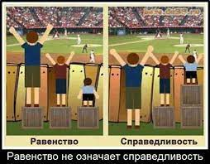
Равные права и Равные возможности..
Со сменой исторических эпох эволюционировала сама концепция гендерного равенства, гендерных ролей и взаимоотношений полов
КОЛИЧЕСТВЕННЫЙ АСПЕКТ ГЕНДЕРНОГО РАВЕНСТВА | КАЧЕСТВЕННЫЙ АСПЕКТ ГЕНДЕРНОГО РАВЕНСТВА
Равномерное распределение женщин и мужчин в различных сферах жизни общества, включая образование, рынок труда, отдых, место в структурах власти. | Знаниям, опыту и достоинству как женщин так и мужчин придается одинаковое значение и они равноценно используются для обогащения и развития всех сфер жизни общества.

Slide 26
Временные специальные меры (квоты)
Дисбаланс в представленности женщин и мужчин отмечается во всех ветвях государственной власти и во всех сферах принятия решений. В наибольшей степени он проявляется:
на уровне политических должностей, где доля женщин на 1 января 2021 года составила лишь 24,3%.
На уровне административных должностей доля женщин выше и составляет 39,9%
Судебная система – 35%, снижение от 42%
Счетная Палата – 0% из 9 аудиторов – ни 1 женщины
ЦИК – 30%, председатель женщина
Закон «О гарантии равных прав и возможностей мужчин и женщин КР» предусматривает наличие не менее 30% лиц одного пола на дарственных, политических, административных должностях.
В ряд законов, регулирующих деятельность таких государственных учреждений, как Счетная палата, Верховный суд, Национальный банк и Центральная избирательная комиссия были включены гендерные квоты не менее 30%.

Slide 27
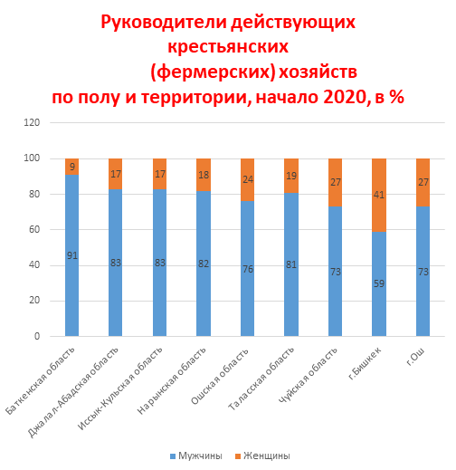
90% женского капитала сконцентрировано в сфере малого бизнеса, где высокие риски потери капитала
70% работников теневого рынка труда – женщины

Slide 28
Временные специальные меры (квоты) в парламенте ЖККР

Slide 29
Борьба за квоты. 2007 год - ПРОРЫВ
Роль «женских» организаций НПО - Активисты женских НПО искали новые институциональные меры борьбы за права женщин. Не было для них другого пути, кроме как объедини ться и бороться вместе.
Ими использованы различные методы лоббирования мужчин-депутатов в «однополом» Парламенте.
метод факсовой атаки,
выступления и публикации в СМИ
Акции: пытались привлечь внимание мужчин-депутатов в тем, что 8 марта дарили им цветы и открытки
кроме того им удалось с каждым из них вести переговоры по предстоящему обсуждению законов КР «О политических партиях», Закон «О дополнениях и изменениях к Гражданскому кодексу КР» , где поднимались вопросы о введении гендерных квот и запрете многоженства.
В результате были приняты законы о гендерном равенстве, против насилия, специальные меры поддержки женщин в политике, обеспечивающие почти 30-процентное представительство женщин в парламенте страны в 2007 году.
Женское движение республики трансформировалось, перейдя от формальной декларации защиты женских прав к конкретным усилиям, то есть женские организации стали действенно участвовать на всех этапах разработки осуществления и мониторинга стратегии и программ развития.
Периодическое проведение гендерного мониторинга национальных программ, ЖККР, законодательства со стороны гендерных организаций стало хорошей практикой

Slide 30
Временные специальные меры (квоты)
Гендерные квоты были включены в «Закон о выборах Президента и депутатов Жогорку Кенеша Кыргызской республики» (2007, 2011, 2016, 2021 гг.).
ПОЧЕМУ % СНИЖАЕТСЯ?
На политическом уровне: Слабая актуализация гендерной повестки со стороны лидеров страны. Все еще слабая заинтересованность самих политических партий включать сильных кандидаток-женщин, оказывать поддержку, готовить свой «золотой фонд» кандидатов в межвыборный период
На общественном уровне: Все еще существующие стереотипы о том, что «во власти должны быть мужчины», «место женщины – дом» и так далее. Слабая поддержка женщин самими женщинами. Отсутствие постоянно и системной работы на государственном и гражданском уровне по подготовке женщин-лидеров. Более слабые финансовые возможности женщин финансировать выборную кампанию и др.
На институциональном уровне: «вымывание» женщин после получения мандата: давление со стороны самих политических партий и их лидеров, принуждение передать место мужчине, финансовая заинтересованность «продать место» финансово обеспеченному мужчине.

Slide 31
РЕШЕНИЕ: с 2010 по 2021 год депутатами-женщинами V и VI созывов, Форумом женщин-депутатов, гражданскими организациями была проделана большая работа
На политическом уровне: актуализация повестки женщинами-депутатами. Создание Форума женщин-депутатов. Сотрудничество с «Женскими» НПО. Проведение совместных мероприятий, заявления и реагирование на политические процессы давления на женщин. Продвижение гендерного законодательства. Работа со своими политическими партиями. Тренинги и менторство для женщин-кандидаток, женщин-депутатов местных кенешей, активисток. Сотрудничество с ЦИК по обучению, законодательству, информированию
На общественном уровне: активная позиция гендерных организаций: марши, мирные митинги в поддержку женщин, против насилия, выступления по гендерным квотам, постоянная информационная поддержка гендерного законодательства, петиции в соцсетях, конференции, пресс-конференции, альтернативные доклады в Комитеты ООН, гендерный мониторинг, участие в разработке и обсуждении законодательства
На институциональном уровне: Прорывными нормами по установлению и закреплению гендерной квоты стали нормы конституционного Закона от 2019 года «О выборах Президента КР и депутатов Жогорку Кенеша КР» о том, что в парламенте при выбытии женщины-депутата на ее место приходит женщина, на место мужчины приходит мужчина (ч.3, 4-1 ст.65). Публичная поддержка и защита женщин-депутатов местных кенешей от давления
ключевое слово- КОНСОЛИДАЦИЯ

Slide 32
Жогорку Кенеш КР. Новый политический контекст и вызовы 2021-2022
В 2022 году начал действовать новый VII созыв парламента. Его выборам предшествовала сложная общественно-политическая ситуация в стране. Произошли народные волнения, связанные с нечестными выборами в парламент. Президент Жеенбеков досрочно ушел в отставку, был продлен срок действия VI созыва парламента почти на год. В 2021 году был проведен референдум, принята новая конституция, форма правления с парламентско-президентской изменена на Президентскую. Изменилось количество депутатов и принципы выборов.
Новая Конституция принята в апреле 2021 года.
90 депутатов вместо 120
54 избираются по партийным спискам по преференциальной системе (голосуют за партию и за кандидата). Квота 30% сохраняется. При выбытии женщины депутата на ее место приходит женщина - сохраняется
36 избираются по одномандатным округам – из 36 – 1 женщина депутат
Парламент 7 созыва ЖККР по количеству женщин:
«Ата-Журт Кыргызстан» 5,
«Ишеним» - 4,
«Ынтымак» - 3,
«Альянс» - 2,
«Бутун Кыргызстан» - 2,
«Ыйман Нуру» - 2
ИТОГО 19 женщин из 90 депутатов, что составляет 21%. Борьба за сохранение 30% от 54 депутатов…17% ?. Дискуссии в обществе относительно изменений в законодательство

Slide 33
Женщины в местных парламентах (городские и айыльные кенеши)
В стране 453 айыльных кенеша и 31 городской кенеш
В августе 2019 года были приняты изменения в Закон «О выборах депутатов местных кенешей» предусмотрено резервирование 30% квоты для женщин (ч.7 ст.49, ст.59-1).
Если в марте 2020 года среди депутатов в городских кенешей – 20%, среди депутатов айылных кенешей – 10%
То, первые выборы по новым правилам прошли в апреле 2021 года - рост представительства женщин на местах с 9% в 2012 году до 37,8 % в 2021 году

Slide 34
Данные из исследования «Женщины кандидаты в депутаты в местные кенеши: оценки, мнения, суждения» в мае 2021 г. , проведенного Институтом политики развития
На вопрос «Будете ли Вы участвовать на следующих выборах в качестве кандидата в депутаты?» утвердительно ответили:
54,3% женщин, ставших депутатами,
78,6% проигравших выборы женщин
80,0% женщин, не принимавших участие в выборах в качестве кандидата в депутаты
Главным и решающим поддерживающим фактором участия в выборах в качестве кандидата в депутаты является поддержка мужа (75,4%) и понимание семьи (53,8%).
На вопрос «Считаете ли Вы, что победу женщинам в выборах обеспечивает не столько активность во время избирательной кампании, сколько ранее проявленные лидерские качества, известность в селе?» положительно ответили 90,8%.
Также в ходе исследования было выявлено, что абсолютное большинство женщин-кандидаток в депутаты — были самовыдвиженцами. Выборы показали, что политические партии на уровне местного сообщества не оказывают женщинам никакой поддержки

Slide 35
Считаете ли Вы, что Кыргызстан должен иметь гендерную квоту, обеспечивающую условия, при которых женщины и мужчины более ровно представлены? Опрос IRI 2022 проведен компанией SIAR Research and Consulting. Данные были собраны в период с 7 апреля 2022 года по 20 апреля 2022 года путем личных интервью по месту жительства респондентов. Выборка состоит из n=1,500 жителей Кыргызстана в возрасте от 18 лет и старше
Возрастные группы
Пол
Тип населенного пункта

Slide 36
По вашему мнению, должно ли быть в кыргызской политике больше женщин?
Political Influence
1/2
Возрастная группа
Пол
Тип населенного пункта

Slide 37
Если да, то почему Вы считаете, что в кыргызской политике должно быть больше женщин?
(Разрешено несколько ответов; среди тех, кто считает, что в политике должно быть больше женщин)

Slide 38
Почему в Кыргызстане в политику не вовлечено больше женщин?
(Множественные ответы)

Slide 39
Представьте, что два кандидата одинаковой квалификации баллотируются на должность, только один из них-мужчина, а второй-женщина. Какого кандидата Вы вероятнее всего поддержите?
Возрастная группа
Пол
Тип населенного пункта

Slide 40
Случаи негативного реагирования на применение 30% резервирования мест айыльных кенешах
В селе Саруу Иссык-Кульской области в 2019 году прошли досрочные выборы в айыльный кенеш. Согласно закону, прошло 9 женщин, что составило 42% от общего количества депутатов. Для Саруу такой показатель зафиксирован впервые. В прошлом созыве было – три женщины, а в позапрошлом – две. Однако мужчины-кандидаты в депутаты 30-процентную квоту посчитали «нарушением прав джигитов» и написали коллективную жалобу на имя Президента. Оказывалось давление на женщин, но они отстояли позиции. – активная позиция НПО, Форум женщин-депутатов, СМИ кампания, позиция ЦИК
В 2021 году массовый выход женщин из списков партий, получивших мандаты в Ошском горкенеше. Партии «Биздин Кыргызстан» и «Ата-Журт Кыргызстан» покинули 77 человек, из них 69 – женщины. ТИК поддержала решение партий, ЦИК отменил решение ТИК.. У ЦИК вызвала сомнение одновременный выход большого количества женщин из списков партий. Установлен факт давления на женщин со стороны руководства партии “Ата-Журт Кыргызстан”, что подтверждается одной из кандидаток. активная позиция НПО, Форум женщин-депутатов, СМИ кампания, позиция ЦИК
2021 г. в селе Орок Сокулукского района оказывалось давление на женщин, претендующих на мандаты депутатов. По итогам выборов мандаты получили 9 женщин. ОВД были проведены следственные действия, разъяснительные работы.
НО! в 43 айыльных кенешах женщины стали председателями. До последних выборов таких кенешей было всего 18

Slide 41
Некоторые выводы исследования «Гендерный мониторинг деятельности Жогорку Кенеша Кыргызской Республики Апрель 2017 г. – Февраль 2018 г.» проведен ОО «Агентство социальных технологий» в рамках проекта «Инициативы гражданского общества по реформированию избирательной системы Кыргызской Республики», финансируемого Европейским Союзом, и реализуемого Консорциумом НПО «За честные выборы!»
Несмотря на численное меньшинство женщин в парламенте, их активность не ниже, а по ряду критериев даже выше, чем у мужчин-депутатов
Женщины-депутаты почти в два раза чаще выступают основными инициаторами гендерно значимых законопроектов, в то время как мужчины преобладают в числе основных инициаторов гендерно- нейтральных законопроектов
Нет достоверных данных о посещаемости депутатами заседаний ЖК, однако отмечается более ответственное и дисциплинированное отношение со стороны женщин-депутатов к соблюдению формальных требований при передаче своего голоса в случае пропуска заседаний
На сайте ЖК КР преобладает репрезентация деятельности мужчин-депутатов: Количество изображений женщин-депутатов 86 (26%) и 63(21%), мужчин-депутатов 249(74%) и 231(79%).
Активность женщин отражена значительно меньше, соотношение персональных фотографий женщин-депутатов намного меньше, чем мужчин, Количество появлений на сайте женщин-депутатов, в качестве героев статей и передач 100 (19%) и 42 (28%), мужчин-депутатов 439 (81%) и 152 (72%)

Slide 42
Мир сегодня

Slide 43
В дополнение к признанной важности равного представительства женщин в политике, исследования показывают, что когда женщины занимают руководящие должности в органах государственного управления, правительства более отзывчивы и более подотчетны.
Более того, качество предоставляемых государственных услуг значительно улучшается, а доверие и уверенность населения к государственным организациям также повышается.

Slide 44
Необходимые меры по поддержке и развитию женского политического лидерства
Государственные органы
Гражданский сектор
Политический вектор – остановить политические преследования.
Политический вектор - повышение женского политического участия на уровне Национальных стратегических документов, назначения на позиции принятия решений
Личная позиция представителей политической элиты (выступления первых лиц, интервью, посылы в общество, выступления депутатов и публичных лиц о повестке гендерного равенства и роли женщин в принятии решений )
Создание эффективного национального механизма по гендерной политике (объединение ряда фрагментов)
Усиление активности Совета по делам женщин, детей и гендерному равенству при Торага ЖККР, Форума женщин-депутатов, объединений депутатов местных кенешей
Законодательство по поддержке, укреплению механизмов квот, гендерно-чувствительное законодательство о выборах
Нормативная база и практика по эффективному применению гендерной экспертизы НПА, гендерного анализа нац. программ и стратегий, гендерно-ориентированное бюджетирование как части добросовестного управления
Повышение потенциала гос. и муниципальных служащих в части гендерного равенства
Работа ЦИК с женщинами-кандидатами
Механизм мониторинга исполнения рекомендаций международных комитетов в части гендерного равенства (ООН, ОБСЕ и др.)
Гендерно-ориентированная информационная политика государства
Активная позиция по защите демократических принципов, прекращение политического давления на женщин
Объединение НПО в области гендерного равенства и женского лидерства (представленных в разных секторах) в широкую Платформу на уровне страны и Центральной Азии, вовлечение Советов, объединений, Форумов женщин-депутатов
Объединений усилий НПО, аналитических и экспертных площадок по выработке рекомендаций к национальным стратегиям, программам, законодательству
Проведение гендерного аудита, оценки программ, законодательства, бюджета
Содействие в повышение потенциала гос. и муниципальных служащих в части гендерного равенства
Гражданское обучение женщин – кандидаток, желающих принять участие, принимавших участие в выборах на постоянной основе
Повышение потенциала женщин-политиков, женщин-лидеров через объединение, обучение, обмен опытом
Практическая поддержка женщин-кандидаток во время выборов
Гендерный мониторинг выборов
Гражданская объединенная позиция авторитетных организаций в поддержку женского политического лидерства через проведение акций, мероприятий
Участие в мониторинге исполнения рекомендаций международных комитетов в части гендерного равенства (ООН, ОБСЕ и др.)
Гендерно-ориентированная информационная политика (соц.сети, инициативы, фильмы)

Slide 45
Инструменты для политического лидерства

Slide 46
Шесть основных компетенций, которыми должен обладать эффективный лидер
✓ коммуникативные навыки (умение слушать и выступать);
✓ интеллектуальные способности (восприятие/анализ сложной информации);
✓ умение общаться с (различными) людьми;
✓ лидерские качества и мотивация (умение зажечь идеей, поддержать, обеспечить условия для выполнения);
✓ упорство и энергичность (без самонадеянности);
✓ убежденность (преданное служение на благо общества)

Slide 47
Есть ли универсальный алгоритм лидерства? - НЕТ
Путь политического лидера - это уникальные стратегии и совпадение исторической ситуации, ожиданий избирателей и индивидуальных качеств лидера

Slide 48
Возможные советы для собравшихся в политическое лидерство через выборы:
Совет 1. Сегодня выборы выигрывает только тот, кто сумеет замкнуть на себя интересы большинства заинтересованных групп и согласовать их с интересами большинства избирателей. Поэтому прежде всего определитесь, с кем вы и чьи интересы готовы выражать. Объединяйте людей.
Совет 2. У нас голосуют не за программу, а за человека. Любая, даже самая гениальная политическая доктрина требует для своего продвижения обаятельного, располагающего и харизматичного лидера. Работайте над собой.
Совет 3. Сегодня избирателей интересуют не только политические программы, но и личностная информация о кандидате (образование, семья и т.п.) Людей всегда волнует вопрос: «А кто ты такой и можно ли тебе доверять?». Давайте информацию о себе, в том числе личным примером, действиями. Информируйте и оповещайте людей о себе

Slide 49
Совет 4. Еще один принцип проведения политической кампании — использование простого, понятного для избирателей языка. Кандидату ни в коем случае нельзя отрываться от среднего интеллектуального уровня.
Совет 5. Будьте искренне. Важно верить в то, что Вы предлагаете
Совет 6. Будьте в постоянном контакте с избирателями. Встречайтесь, выступайте, доносите информацию и в межвыборный период
Совет 7. Выставляя на выборах свою кандидатуру, будьте готовы испытать на своей шкуре все прелести пресловутого «черного пиара». Вы узнаете о себе много нового. Будьте открыты к критике и умейте отражать и принимать «удары»
Совет 8. Успех политического лидера всегда формируется на основе совпадения двух факторов: ожиданий избирателей, касающихся политического лидерства и индивидуальных особенностей самого лидера. Работа над имиджем, который отрадает важные для избирателей черты

Slide 50
Мобилизация и расширение групп поддержки
Естественные личные группы поддержки. Это члены семьи (дети, супруг, родители, братья и сестры, более дальние родственники), друзья, социальные сети, соседи.
✓ Профессиональные группы. Профессиональные сообщества (на рабочем месте или профессиональные ассоциации отрасли), благотворительные организации, НПО, женсоветы, гендерные организации, структуры местных общин, студенческие объединения или родительские комитеты. Сюда можно также отнести объединения по идеологическому или религиозному признаку, отражающие ценностные установки и принципы данной женщины. В такие группы могут входить люди, с которыми женщину связывают деловые отношения, а также люди, которых можно рассматривать в качестве потенциальных спонсоров кампании. Наконец, в профессиональную группу поддержки могут войти ее наставники по политическим вопросам, оказывающие ей помощь в выдвижении на выборную должность или в продвижении по партийной лестнице.
✓ Потенциальные группы поддержки. К ним относятся местные советы, местные органы управления, волонтерские или благотворительные объединения, связанные с партией группы, профессиональные ассоциации, группы средств массовой информации и коммуникации или организации, которые могут помочь ей связаться с потенциальными лицами, готовыми поддержать ее кампанию, гендерные организации.

Slide 51
Усиление личного потенциала через наставничество
a) Наставничество с позиции опыта. Коллега с более обширным опытом выступает в качестве персонального консультанта и советчика.
б) Наставничество равных. Обмен опытом между коллегами, равными по уровню знаний и положению в партии.
в) Наставничество между людьми разных поколений. Получение информации от коллег, у которых меньше опыта, но больше знаний о новых идеях, технологиях и политических стратегиях (и наоборот).
г) Наставничество как объединение ресурсов. Выявление и объединение ресурсов (прежде всего знаний и навыков), приносящее взаимную выгоду

Slide 52
Усиление групп поддержки и сотрудничества
Формирование альянсов и групп солидарности женщин внутри партии – женское крыло, молодежное крыло
Организация межпартийного сотрудничества женщин – (пример Форума женщин-депутатов)
Организация неформальных клубов, альянсов, шерине
Создание групп единомышленников из числа активных сторонников гендерного равенства (женщин и мужчин) внутри парламента
Привлечение мужчин к работе в качестве политических соратников и активных сторонников гендерного равенства
Организуйте обучение, тренинги, лекции

Slide 53
Выявление медийных ресурсов и способов доступа к ним
Список национальных и местных СМИ;
бесплатное время на государственных вещательных каналах,
журналисты, активно освещающие вопросы общественно-политической жизни, возможно гендерно-чувствительные
Блогеры, авторы в соц.сетях имеющие большую подписку
Вотсап группы, одноклассники и др., популярные в Вашем городе, районе
Facebook; • Twitter; • блоги; • веб-сайты социальных сетей; • SMS-функции мобильных устройств.

Slide 54
Формирование политической идентичности в глазах избирателей: повышение узнаваемости имени кандидата
Почему вы хотите заниматься политикой?
Есть ли у вас база естественных сторонников в местной общине, которые поддерживают вас в силу вашей идентичности, ценностных установок или интересов?
Как вы относитесь к политической позиции свой партии? Поддерживают ли эту позицию члены вашей местной общины?
Каковы самые насущные социально-экономические и политические проблемы, которые волнуют вас и ваших избирателей в настоящий момент? Какие пути для их решения вы предложите?
Каковы ваши позиции по основным политическим или законодательным инициативам, обсуждаемым в настоящий момент или связанным с происходящими реформами?
С каким посланием вы хотите обратиться к избирателям как политик? Как вы собираетесь использовать для этого свою политическую платформу?
Каков уровень вашей личной репутации в вашей местной общине?
Считают ли вас заслуживающим доверие политиком или лидером?186
Кем вы видите себя через 10 лет?

Slide 55
➔ Соблюдение баланса между профессиональной и личной жизнью
Осознание своей новой роли и открытое обсуждение со своими близкими
Совместное обсуждение рабочих вопросов, вовлечение близки в поддержку
Привлечение авторитетных людей для обсуждения новой роли с семьей
Образ достойной матери, жены – как часть позитивного имиджа
Новая ролевая модель успешного лидера и успешной женщины в семье
Внутренний комфорт и уверенность, эффективность в работе

Slide 56
Структура публичной речи
привлекли внимание, установили контакт и подвели к основной теме своей речи (вступление);
рассказали суть, привели доводы и раскрыли содержание с выводами (основная часть);
резюмировали сказанное и побудили к действию (заключение)

Slide 57
Задачи и функции публичной речи
Удивите аудиторию. Поделитесь любопытным фактом или расскажите короткую историю. Приведите статистические данные, представленные в презентации в виде наглядных схем и графиков. Зрители должны слушать вас, а не отвлекаться на смартфоны. Задача первого этапа — любой ценой привлечь внимание слушателей, иначе остальная часть лекции может пройти впустую.
Взволнуйте зрителей. Обозначьте основные проблемы, связанные с темой вашего доклада. Приведите конкретные примеры, которые вызовут у слушателей чувства конфликта, волнения и даже страха.
Предложите эффективное решение проблем, обозначенных в предыдущем пункте. Объясните его простоту и элегантность, назовите цену.
Призыв зрителей к действию (call-to-action) — главный пункт, в котором вы подводите итоги публичного выступления.

Slide 58
Преимущества грамотной речи
Аудитория запомнит вас как хорошего оратора.
Слова приобретут больший вес и значимость. Логичная, последовательная и аргументированная структура речи вызывает доверие.
Зрителям не будет скучно даже при затянувшемся выступлении.
Экономия времени — можно передать больший объем полезной информации за ограниченное время.

Slide 59
Основные этапы и методы подготовки к публичному выступлению
Стратегическая проработка-это работа над форматом и генеральной линией речи.
1. определяемся с тем, какая у нас цель. «Что вы хотите по итогам от вашего выступления?»
2. аудитория: кто эти люди, что им нужно, что для них важно
3. какая будет структура речи., о чем говорить, чтобы выступая по данной теме в данной аудитории достичь свою цель
Тактика - это работа над содержанием, наполнение его идеями.
заполнение структуры конкретными фразами нужно записать приходящие на ум идеи, фразы, цитаты, цифры и метафоры
формирование аргументации. сбор данных, фактов, примеров
Финализация – повторение, репетиция, яркость, интересные истории

Slide 60
Рекомендации
Проведите самооценку и составьте карту собственных ресурсов, групп поддержки, возможностей
Определите перечень слабых зон и необходимости развивать навыки, знания в той или иной сферах
Разработайте план личностного роста с включением конкретных планов по обучению новым знаниям и навыкам (когда, где, стоимость)
Составьте план личных тем для выступлений и тренируйтесь для публичных выступлений
Составьте перечень СМИ и соц. сетей для активного участия
Готовьте тексты постов и статей для СМИ и соц. сетей
Работайте над психологическим состоянием, гармонией
Обсуждайте вопросы с близкими, заручитесь их поддержкой, найдите авторитетных наставников и поддержку
Сами станьте наставниками, тренерами, ролевыми моделями
Не отказывайтесь от политической карьеры из-за проигрыша на выборах или утраты депутатского кресла, из-за непонимания и давления со стороны
Привлечение других женщин в политику, объединяйте сторонников и единомышленников в группы сообщества

Slide 61
Цифровизация и Кыргызстан
На 2020 год 99% кыргызстанцев охвачены мобильными сетями, из которых 70% имеют доступ к высококачественному 4G Интернету.
Около 63% населения Кыргызстана в возрасте от 15 лет и старше пользуются Интернетом. При этом, самыми активными пользователями Интернета является молодежь в возрасте от 15-28 лет.
По данным исследовательской компании M-Вектор, наиболее потребляемыми жанрами в Кыргызстане являются короткие новостные заметки, 87% опрошенных отметили этот жанр, лонгридам отдают предпочтение 61%, за видеорепортаж проголосовали 58% респондентов.

Slide 62
Какими из нижеперечисленных источников Вы пользуетесь для получения политической информации?
СМИ
2/3
(Возможно несколько вариантов ответа)

Slide 63
Политики и цифровизация
На 2020 год: Как отмечалась выше, Садыр Жапаров возглавляет список политиков, имеющих самое большое число подписчиков и сторонников в «Фейсбуке», «Одноклассниках».
В «Фейсбуке» на группу «Садыр Жапаров» подписаны более 112 тысяч человек. На официальную страницу политика подписаны 2,2 тысячи пользователей. В социальной сети «Одноклассники» на него подписаны не меньше 40 тысяч человек.
В «Инстаграм» можно найти не менее 45 аккаунтов, созданных от имени Садыра Жапарова или зарегистрированных на имена его сторонников. На этих страницах зарегистрировано от 10 до 70 тысяч пользователей.
Из интервью: «Садыр Жапаров рассказал, как сделал революцию из тюрьмы - VESTI.KG - Новости Кыргызстана»
— Я, Камчибек Ташиев, Талант Мамытов (первый сейчас возглавляет Госкомитет национальной безопасности, а второй стал и. о. президента после отставки Сооронбая Жээнбекова.— “Ъ”). Нас в 2012 году из-за Кумтора закрыли (Садыр Жапаров с единомышленниками тогда требовал национализировать золоторудное месторождение Кумтор, разрабатываемое канадской Centerra Gold Inc.— “Ъ”). В 2017 году меня второй раз закрыли, чтобы я, во-первых, не смог участвовать в президентских выборах, а во-вторых, не поднимал тему Кумтора. Но я просто так не сидел в тюрьме, а через соцсети работал с народом.
— Это можно было делать в тюрьме?
— По закону нельзя, но мы нашли выход. Три с половиной года я напрямую связывался с простым народом.
Создавал группы в «Одноклассниках», в Facebook, в Instagram. Я собрал контакты людей в WhatsApp и создал там более 50 групп — одна группа вмещает 256 контактов. Через эти группы я распространял информацию про Кумтор, про мою работу. Так я за три с половиной года до всего народа дошел. В тюрьме ты 24 часа в сутки свободный человек: свободное время есть. Вот таким образом я сделал революцию из тюрьмы.

Slide 64
Политики и цифровизация
Адахан Мадумаров, лидер партии Бутун Кыргызстан, действующий депутат. Имеет один из самых больших охватов в соц сетях.
Бывший работник прокуратуры, представитель партии «Чон казат» Сыймык Жапыкеев стал узнаваемым после ряда выступлений в мае этого года в прямом эфире в социальной сети «Фейсбук». В своих видеообращениях он называл имена нескольких политиков, обвинял их в незаконном обогащении. Его видеообращения в «Фейсбуке» просмотрели от 100 до 200 тысяч человек. Сотни человек оставили свои комментарии под каждым его обращением.
Представитель "Ынтымака" Эрулан Кокулов — 17 744 голоса (13,08 процента голосов внутри партии). При этом партия набрала 135 642 голоса по всей стране. Эрулан Кокулов родился 7 марта 1986 года в Бишкеке. Окончил Кыргызский национальный университет имени Ж. Баласагына, по специальности экономист.
2018-2021 — автор и ведущий проекта "Не сахар";
c декабря 2021 года — депутат Жогорку Кенеша VII созыва.
«Эффект Битвы СММ-щиков»: известность и популярнсть, в том числе политическую, сегодня во многом сводят к битвам команд PR, имиджмейкеров, спичрайтеров и СММ

Slide 65
Политики и цифровизация
Известные, популярные депутаты Жогорку Кенеша КР, активно использующие социальные сети:
Дастан Бекешев, депутат 5, 6, 7 созывов. В 7 созыве по одномандатному округу
Эльвира Сурабалдиева, депутат 6, 7 созывов. В 7 созыве по одномандатному округу
Жанар Акаев, депутат 6, 7 созывов

Slide 66
Каково Ваше мнение о каждом из ниже перечисленных политиков Кыргызстана?
Мнение о политиках1/2

Slide 67
общество и цифровизация
Виртуальное волонтерство и объединение на фоне COVID, неэффективности гос. механизмов
Активная позиция по резонансным вопросам (разработка урана, Ботанический сад, наказание за насилие в отношении женщин и детей, неэффективность чиновников) примеры 2010-2020
Социальные сети имеют большое значение в глазах власти: Реагирование Президента, Председателя Кабинета Министров и заместителя (Байсалов) на острые посты, общественное мнение 2020-2021
2021 – наст. вр. - Тенденция к снижению реагирования на голос гражданского общества
Репрессии в отношении журналистов, блогеров, активистов (Болот Темиров и другие)
Важна активная позиция и консолидация гражданского общества, интеллегенции
Политическое лидерство сегодня невозможно без активного использования соц.сетей
Важно активно использовать социальные сети, новые технологии в политическом лидерстве, обучаться новым инструментам, заниматься самообразованием!

Slide 68
Благодарю за внимание!
nv-nikitenko@yandex.ru
Contact info: +996550993416

